Slide 1
REUNION DE QUARTIER 12/10/24
BASSEBOURE – CHOPERA - LOKETA

Slide 2
RETOUR SUR LES INTERVENTIONS
Suite aux précédentes réunions de quartier, plusieurs travaux ont été réalisés dans les programmations de voirie sur la Commune dont :
Basseboure : traitement de l’écoulement des eaux sur Basaburuko bidea, reprise talus rive pont voie de Borddakobidea, Arragako bidea et Mordoyako bidea renforcement suite intempéries, Harrietako bidea, mise en place des écluses provisoires pour réduire la vitesse, panneauthèque (stop), curage fossé…
Chopera : entretien courant, tête de pont Erretanglako bidea et arrasement sortie de maison…
Loketa : traitement de l’écoulement des eaux Zibidehandiko bidea (haut et bas), panneauthèque : priorité voies aux riverains sur Betieneko bidea, serrer à droite Pordoianaeko bidea, curage fossé, mise en place zone de croisement sur loketako bidea…

Slide 3
Et dans tous les quartiers :
passage à 30 km/h de la vitesse,
marquage au sol,
panneauthèque…

Slide 4
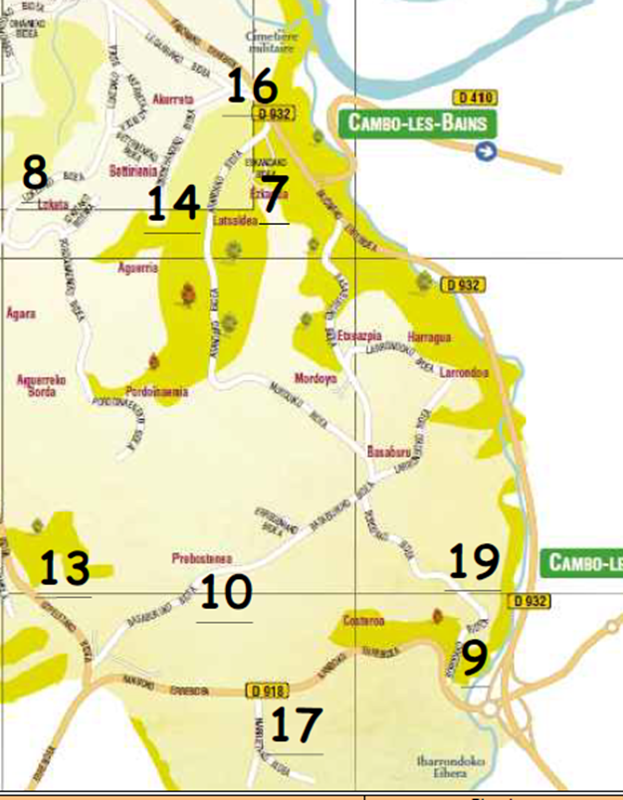
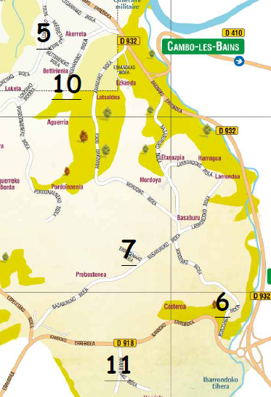
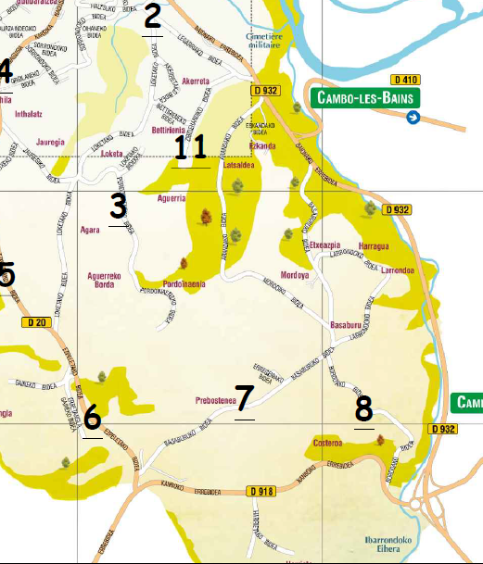
RETOUR SUR LES PROGRAMMATIONS
2022
2023
2024

Slide 5
Marche voirie 2024
Dans la programmation 2024, sur ces quartiers, sont prévus :
Le trottoir Sud de Erretangla gaineko bidea à Basaburuko bidea,
Recul de l’entrée du village pour limiter la vitesse à 50 km/h
Zibidehandiko bidea : écoulement des eaux,
Purge à l’intersection de Legarreko bidea / CD650

Slide 6
BILAN DES ACTIONS
Basseboure : retour sur la mise en place des écluses provisoire : l’objectif de réduction de la vitesse a-t-il été atteint ? Tests d’autres solutions provisoires ? Peut-on consolider une solution ?
Loketa : voies réservées aux riverains : l’objectif de réduction des passages camion et vitesse est-il atteint ? Doit-on réfléchir à des sens unique ?

Slide 7
Les projets AVEC LE DEPARTEMENT
Mise en place d’un plateau sur la RD 20 à l’intersection de Gaineko etxeko bidea
Réflexion sur la réduction de la vitesse : bande béton en milieu de voie ?...
Passages piéton pour le futur trottoir Sud et avancée de l’entrée du village

Slide 8
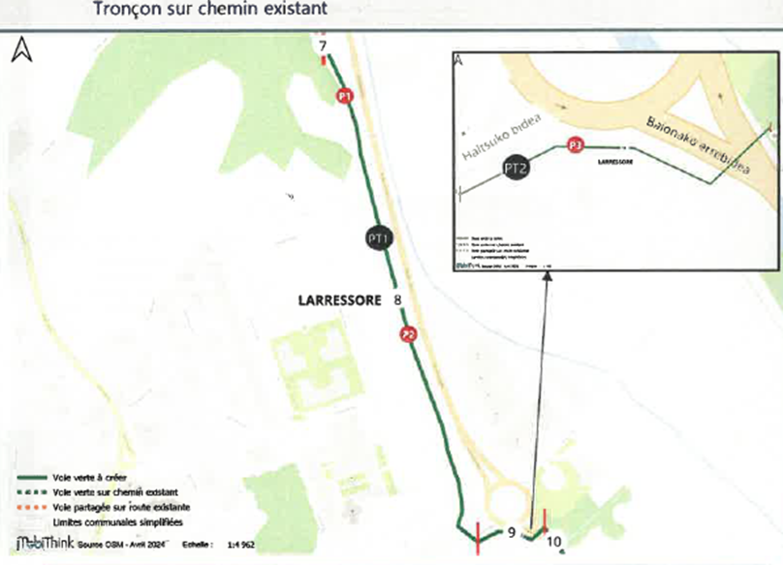
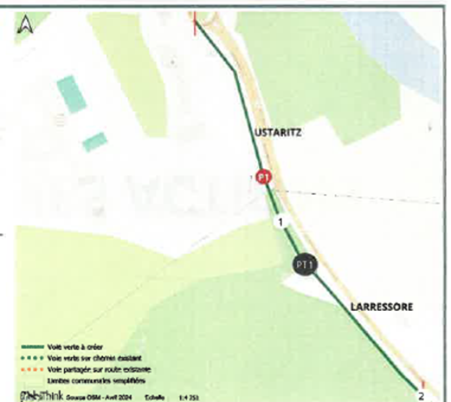
Les projets AVEC LE DEPARTEMENT
La future voie verte cyclable avec le département

Slide 9
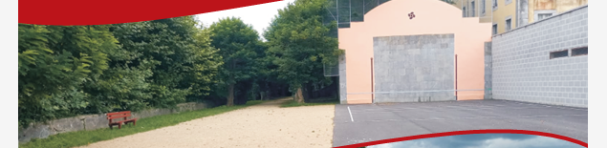
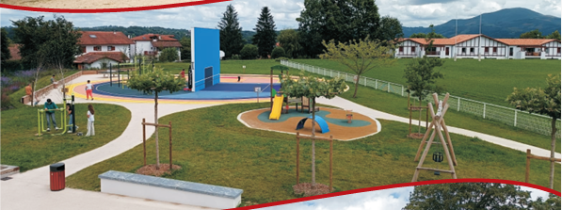
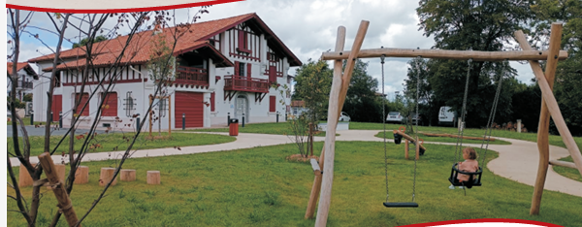
DES REALISATIONS POUR TOUS…
Des circuits dans le village

Slide 10
DES PROJETS POUR TOUS
Janvier : Pot d’accueil des Nouveaux arrivants
Février : Mus avec le CMJ et Makila Sports Nature
Mars : action petite enfance 0-6 ans(2024 : Musicothérapie)
Eté : Olympiades avec le CMJ pour les 6 -12 ans
Août : apéritif offert à tous les villageois le lundi des fêtes
Septembre : Journées du Patrimoine avec CMJ, bénévoles
Octobre : Semaine bleue + 65 ans
Octobre : Halloween pour les 8 – 17 ans
Début décembre : Repas des Aînés + 75 ans, colis + 80 ans qui ne peuvent pas venir au repas

Slide 11


Rappel de panneaupocket

Slide 12
Merci

